Slide 1
DABO Donation + ABO
대전 B106
O 손모은 O 안세연 A 이제훈 O 장지빈 O 정명수 O 홍종현
Notes:
점검 마이크 비디오 등

Slide 2
Contents
DABO ?
Service
How to
Team Member
DABO는 …
DABO의 핵심 기능과 시연
Stack & Communication
A1O5

Slide 3
DABO
Donation + ABO

Slide 4
Mission
Vision
아날로그 기부문화에 소모되는
불필요한 사회적 비용 ▼
의미 있는 선순환 구조의 정착

Slide 5
종이 헌혈증은..

Slide 6
그렇다면 기부에 대한 인식은..?

Slide 7
Why … ?
홍XX, 28(학생)
AhnXX, 28(파리 거주중)
“예전에 군대에 있을 때 휴가를 준다고 해서 헌혈을 하긴 했는데 별로 보관의 필요성을 못 느껴서 버렸어”
“내 오랜 친구가 헌혈증이 필요하다는데 방문이나 우편으로만 전달이 가능하대 ㅜㅜ”

Slide 8
체계의 부재
“종이 헌혈증은 관리가 어렵다”
“헌혈증을 기부하는 과정이 복잡하다”
“기부 시스템을 신뢰할 수 없다”

Slide 9
그래서 DABO는
기록
기부
투명한 과정
블록체인을 통한
기부 기록 영구보관
쉽고 편리한 헌혈증, 후원금 기부 서비스
공개 장부를 통한 투명한 기부 문화 정착

Slide 10
Service
Donation + ABO
Notes:
다음으로는 다보의 서비스 소개입니다.

Slide 11
Our Servie
후원 캠페인
전자헌혈증
내 주변 헌혈의 집 정보
자체 Toekn 시스템
개인, 단체의 후원 요청 댓글 / 공감
블록체인을 활용한 전자헌혈증 생성 및 조회
A
공공데이터 API 기반 위치 및 정보 제공
Ethereum 기반의 자체 Toekn으로 투명한 장부 공개

Slide 12
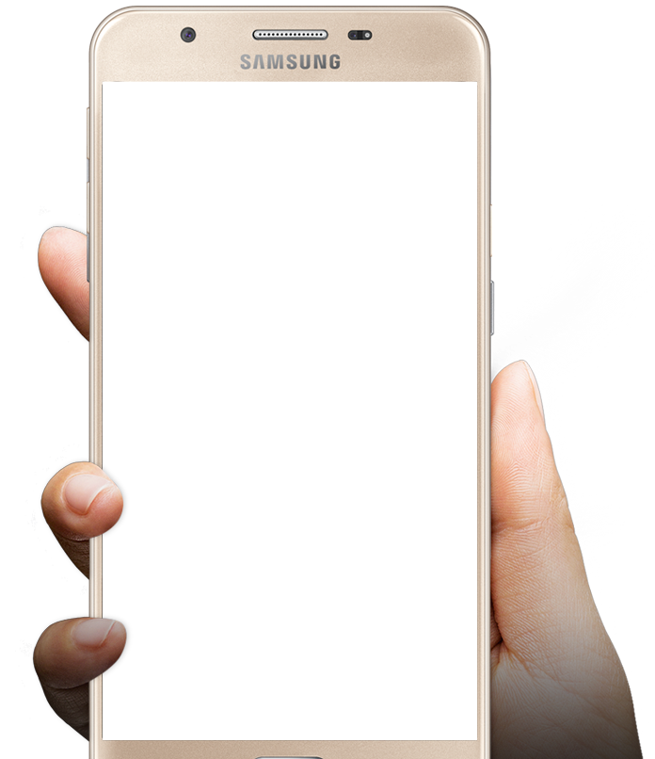
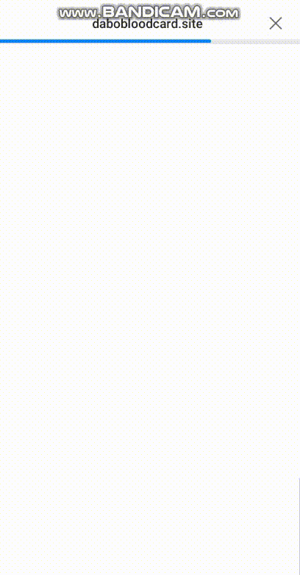
Landing Page
DABO에 처음 접속하면 만날 수 있는 랜딩 페이지
Notes:
시연 시간보며 다 보기보다 빠르게

Slide 13
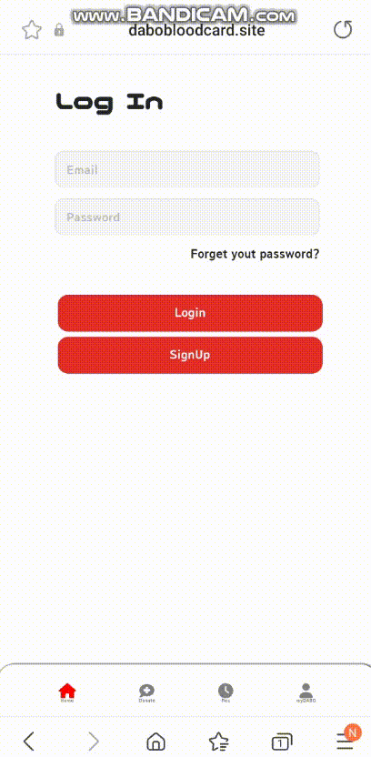
Login
가입한 정보를 기반으로 로그인시
메인 페이지로 전환
Notes:
시간에 따라 넘어갈 순위1 여기까지 10분정도가 적당

Slide 14
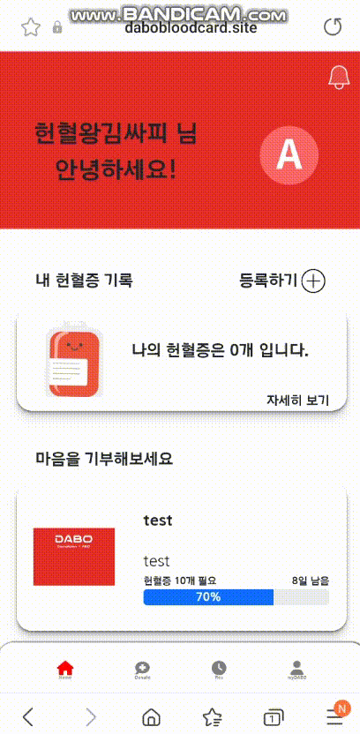
Bloodcard Create
종이 헌혈증을 블록체인 기반 전자 헌혈증으로 등록하는 과정
Toekn 충전 과정은 여기에 더해 전자결제시스템이 추가

Slide 15
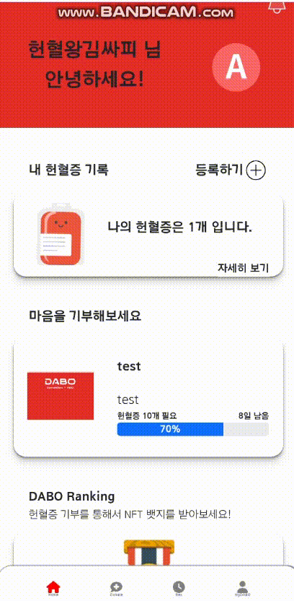
Bloodcard donation
생성된 전자 헌혈증을 스마트 컨트랙트를 활용하여 전달하는 과정
Token 기부 과정도 동일
Notes:
여기는 좀 기니까 빠르게 넘어가야할듯

Slide 16
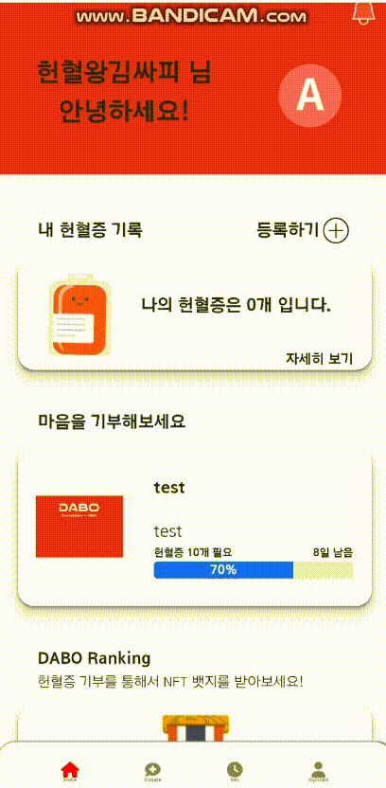
Campaign register
실제 도움이 필요한 회원이 헌혈증 혹은 DABO 모집을 위한 캠페인 글을 작성하는 과정

Slide 17

Reservation
주변 헌혈의 집을 찾고, 원하는 헌혈의 집에 헌혈 예약을 하는 서비스

Slide 18
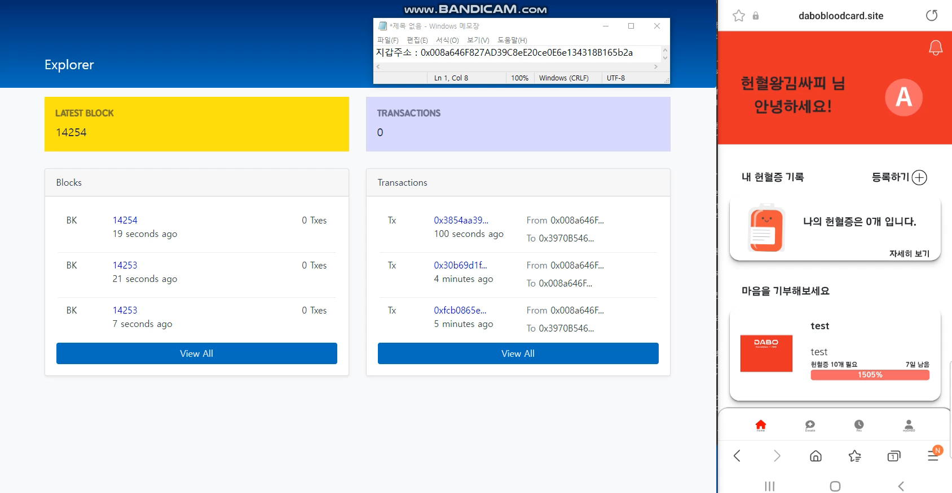

Slide 19
How to
Donation + ABO

Slide 20









DABO SA
BlockChain
(Ethereum Network)
FrontEnd
헌혈증
DABO 토큰
Smart Contract
Database
BackEnd

Slide 21



Communication

Slide 22
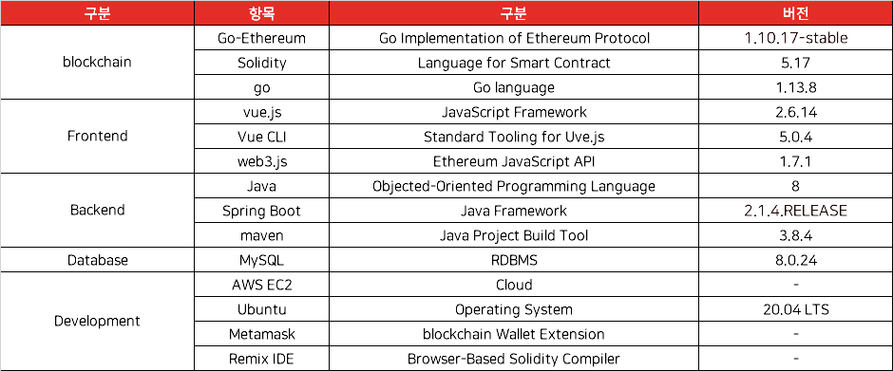
skills

Slide 23
Our Team
Donation + ABO
Notes:
마지막으로 팀 소개

Slide 24
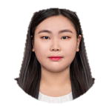
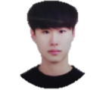
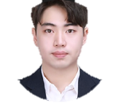
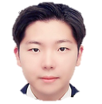
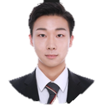

Our Team
손모은
홍종현
이제훈
장지빈
정명수
안세연
“힘든 상황에서 끝까지 최선을 다한 팀원들 고맙다”
“신기술을 경험하고, 공부할 수 있는 좋은 기회였다”
“좋은 팀장, 팀원들 덕분에 많은 도움을 받았다”
팀장
BlockChain / BE
BE 팀장
BE
FE 팀장
FE
“함께 완성했기에 더 뜻깊다”
“끝까지 힘든내색 하지않고 열심히 해준 팀원들 고맙다”
“공부해야 할 것이 많다는 것을 알았다 파이팅”
PT 담당
BlockChain / FE
부팀장
BE
디자인 담당
BE / FE

Slide 25
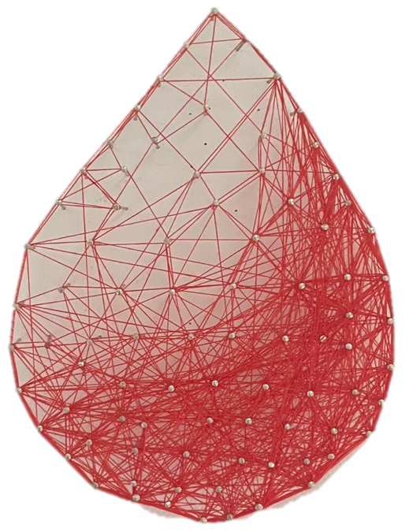
서로를 지켜주고 힘이되어주세요
DABO가 이어드리겠습니다.

Slide 26
Thanks!
DABO
www.dabobloodcard.site
대전 B106
O 손모은 O 안세연 A 이제훈 O 장지빈 O 정명수 O 홍종현

